Slide 1
1er FORUM HYDROMETEORLOGIQUE
-- AFRIQUE CENTRALE --
L’HYDROMETEOROLOGIE,
POUR
L’ENERGIE et L’HYDROÉLECTRICITÉ
Libreville, 14 - 16 novembre 2018
Par: Jean KOUTELE
Expert en Energie - CEEAC
Email: jkoutele@gmail.com

Slide 2
SOMMAIRE
1- Centrales (solaires, éoliennes et hydroélectriques)
2- Etat des lieux en Afrique Centrale
    Potentiel Energétique
    Puissance Installée & Production
3- Importance des données hydrométéorologiques
4- Conclusion

Slide 3
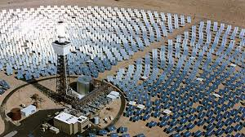
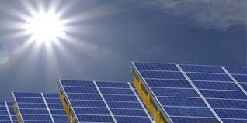
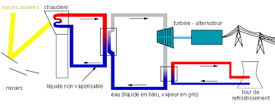
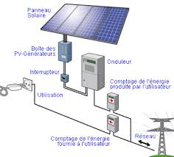
Centrales SOLAIRES
Centrale à miroirs
Panneaux photovoltaïques

Slide 4
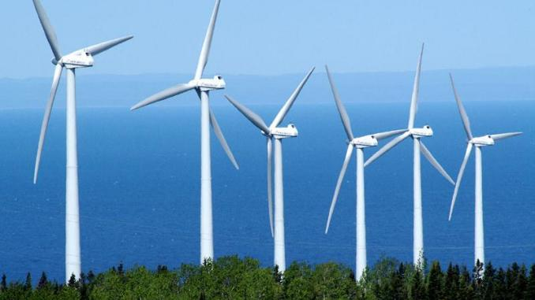
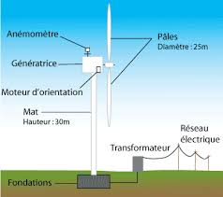
Centrale EOLIENNE
Vitesse mini du vent :
15 km/h
Hauteur du mât:
entre 10 et 100 m

Slide 5
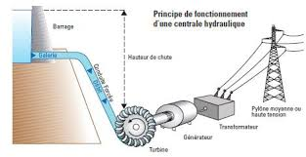
1- Principe de Fonctionnement d’une Centrale hydroélectrique
- Prise d’eau
Ouvrage d’amenée et mise en charge
Equipements de Production
Livraison (ligne Transport ou Distribution)
Equipements :

Slide 6
DIFFERENTS TYPES DE CENTRALES HYDROELECTRIQUES

Slide 7
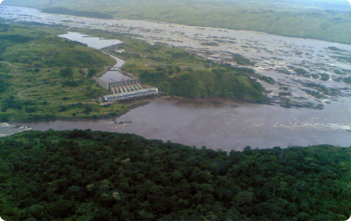
i) Centrale au fil de l’eau
Une partie de l’eau est déviée de son cours et conduite dans la centrale pour la production de l’électricité
La centrale utilise le débit d’eau tel qu’il se présente

Slide 8
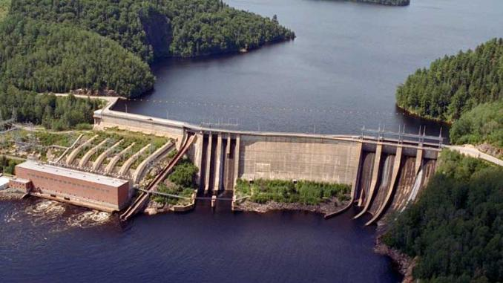
ii) Centrale de Lac
L’eau est retenue dans des lacs naturels ou artificiels (barrages),
puis conduite vers la Centrale

Slide 9
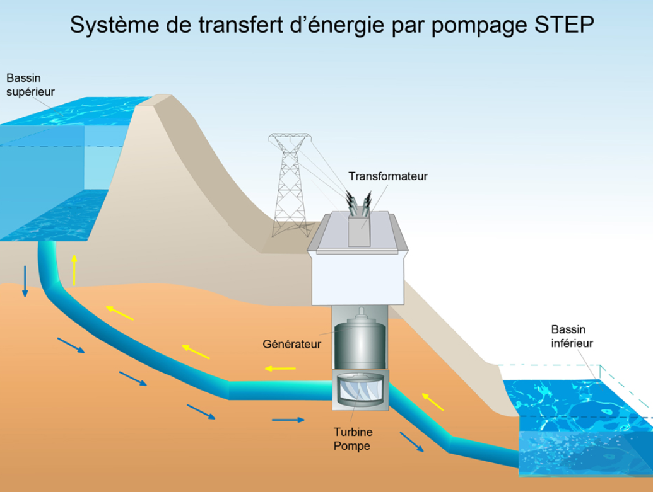
iii) Centrale Pompage-Turbinage
Ces Centrales fonctionnent avec deux réservoirs d’eau, un bassin supérieur et un bassin inférieur, présentant entre eux un dénivelé aussi important que possible.
En cas de besoin, de l’eau est pompée du bassin inférieur vers le bassin supérieur

Slide 10
2- Etat des Lieux: a) Potentiels
Hydroélectrique: 148 765 MW (58% d’Afrique)
Solaire: rayonnement varie de 5 à 7,5 kWh/m²/jr
Eolien: vitesse moyenne du vent = 6 m/s
Biomasse: Forêts couvrent 302*10⁶ d’hectares

Slide 11
b) Puissance Installée & Production
Intitulé | Totale | Part de l’Hydroélectricité
Puissance Installée (MW) | 7 779 | 5 183 (soit: 67%)
Production (GWh) en 2017 | 35 235 | 25 124 (soit:71% )
A peine 3,5% du potentiel Hydroélectrique est exploité !...
Causes principales : - faiblesse de financement,
- Absence de Politique énergétique commune
aux 11 Etats membres
Production (GWh): autres sources d’énergie:
Fossiles : 9 897
Solaire + Eolien, etc: 107

Slide 12
3- Importance de l’hydrométéorologie - Mesures
P = g x H x Q
P: Puissance brute (kW ou MW
g: Constante d’accélération de la pesanteur à la surface de la Terre (9,81 m/s²)
H: hauteur de chute d’eau (m)
Q: Débit d’équipement (m³/s)
En = Pi x t x f
t: Temps de fonctionnement
f: Coefficient lié aux variations saisonnières de débit pour les centrales au fil de l’eau
Equipements
Détermination de la Puissance et Energie produite

Slide 13
Ressource Hydraulique
L’évaluation de la Ressource hydraulique est primordiale dans l’élaboration d’un projet hydroélectrique :
Connaître la fluctuation des débits sur une
longue période (des dizaines d’années)
Connaître la régularité du cours d’eau et ses
débits de crues
L’ensemble des données hydrologiques permet de tracer différentes courbes caractéristiques du cours d’eau

Slide 14
Débit
COURBE DES DEBITS CLASSES
Q: Débit d’équipement, tient compte
  Du débit laissé dans la rivière
  Des Excédents d’eau
Excédents d’Eau
Energie Hydraulique
Q
q
q: débit laissé dans la rivière, fuites
Temps

Slide 15
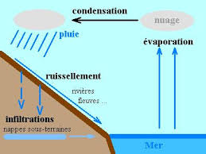
Mesures (suite) : autres données
  Température;
  Pluviométrie;
  Vent;
  Orage;
  ensoleillement
Cycle de l’Eau
Données Climatologiques

Slide 16
Mesures (suite)
Température, Pluviométrie, ensoleillement
Permettent de déterminer les apports en eau dans les rivières (pluies, ruissellement, infiltration, évaporation, évapotranspiration…) et dimensionner les ouvrages de Production (Barrages, équipements des Centrales)
Vent, Orages :
Leur connaissance permet non seulement de dimensionner les infrastructures de Production, les lignes de Transport (et Distribution), mais aussi, les Protections, afin de garantir la stabilité de la fourniture électrique.
Toutes ces données, sont également importantes lors de l’exploitation des ouvrages (Production, Transport, Distribution).
Hauteur de l’eau mesurée au moins deux fois par jour (en exploitation)

Slide 17
4- PERSPECTIVES POUR L’AFRIQUE CENTRALE
Etude de faisabilité de 2 barrages (Booué et Tsengué Lélédi) de 1 160 MW [BAD];
Inventaire des sites hydroélectriques de l’Afrique Centrale;
Elaboration de la Feuille de route pour la promotion des EnR [IRENA];
Création et opérationnalisation d’une structure en charge des Energies Renouvelables et Efficacité Energétique [ONUDI]

Slide 18
4- CONCLUSION
Les données hydrométéorologiques sont incontournables, non seulement pour la conception des ouvrages de Production, de Transport et de Distribution électriques, mais également lors de l’exploitation de ces différentes unités.
Ces données doivent être:
    disponibles et
    fiables

Slide 19
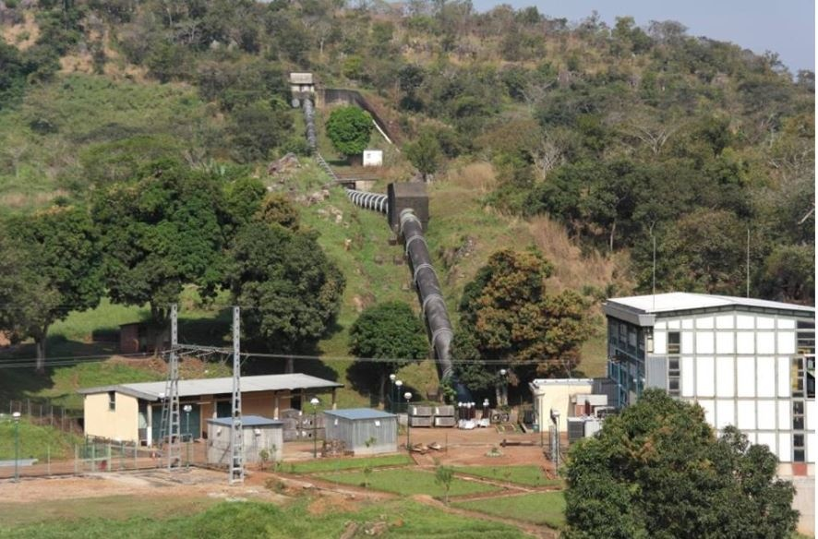
BOALI 2
MERCI
De m’avoir écouté
Jean KOUTELE
Expert en Energie
CEEAC
Email: jkoutele@gmail.com

